Slide 1
Seminář praktické češtiny II
19. března 2018
Hana Prokšová

Slide 2
syntaktické vztahy
mezi každými dvěma větnými členy, které spolu nějak souvisejí, jsou syntaktické vztahy:
sémantické
formálně-syntaktické
SPÍ
sémantický vztah: PREDIKACE
formálně-syntaktický vztah: kongruence
PES

Slide 3
syntaktické vztahy
sémantické vztahy
PREDIKACE/přisuzování
DETERMINACE/určování
KOORDINACE/přiřazování
ADORDINACE
formálně-syntaktické vztahy
podřadnost/hypotaxe
kongruence (shoda)
rekce (silná závislost)
adjunkce (slabá závislost)
souřadnost/parataxe

Slide 4
sémantické vztahy
PREDIKACE/přisuzování
vztah, v němž se přísudkem podmětu přisuzuje nějaká vlastnost, děj nebo zařazeni
základem věty s podmětem (věty dvojčlenné)
mezi podmětem a přísudkem
DETERMINACE/určování
významové zpřesňování jednoho větného členu jiným větným členem
nejfrekventovanější sémantický vztah
mezi všemi hypotakticky spojenými VČ kromě spojení podmětu a přísudku

Slide 5
sémantické vztahy
KOORDINACE/přiřazování
spojení členů významově rovnocenných, referenčně neidentických (tedy referujících k navzájem různým jevům skutečnosti)
konjunkce (slučování): tatínek a maminka; chtěl pít i jíst
alternativnost (vylučování): tatínek, nebo maminka; chce se učit nebo si číst
gradace (stupňování): tatínek, a dokonce i maminka; celý týden, a nadto i o víkendu
adverzativnost (odporování): je slunečno, ale zima
koordinaci je nejčastěji vyjadřována paratakticky (souřadně)
může být vyjádřena i hypotakticky: tatínek s maminkou šli

Slide 6
sémantické vztahy
ADORDINACE
vztah mezi dvěma nebo více členy, které mají stejný referent
= označují tentýž jev jinými slovy
lze ji vyjádřit
splývavě, tedy tak, že není porušen souvislý intonační průběh věty
První český prezident Václav Havel psal divadelní hry.
nesplývavě, tedy tak, že tento průběh je porušen
Václav Havel, první český prezident, psal divadelní hry.

Slide 7
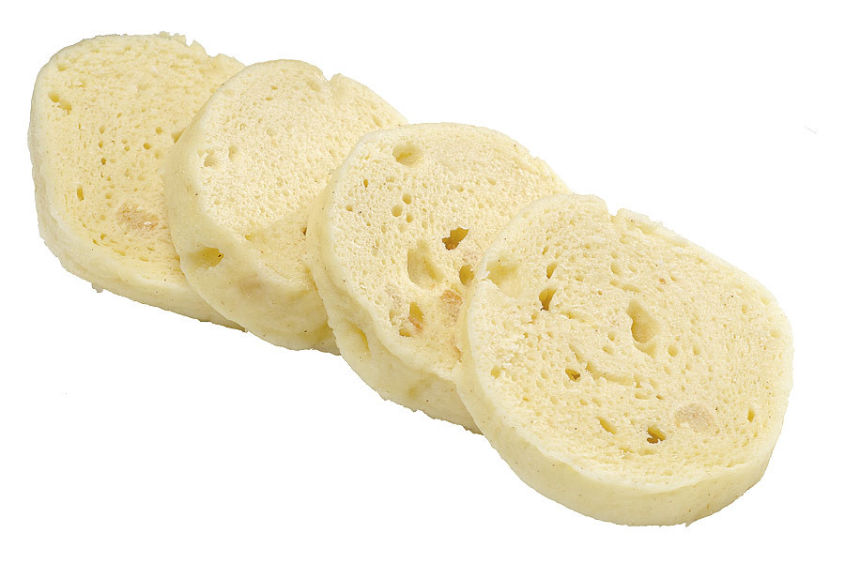
KOORDINACE × ADORDINACE
knedlík nebo brambory
knedlík a zelí
knedlík, a dokonce i zelí
KOORDINACE
OBOJE
parataxe
knedlík, tradiční česká příloha
ADORDINACE

Slide 8
sémantické vztahy
ADORDINACE
k adordinaci patří i
Ph.D. / DiS.
s. r. o. / a. s. / v. v. i. / z. s.
Co to znamená?
Jak to psát?

Slide 9
sémantické vztahy
ADORDINACE
Co to znamená?
s. r. o. / spol. s r. o. = společnost s ručením omezeným
a. s. = akciová společnost
v. v. i. = veřejná výzkumná instituce
z. s. = zapsaný spolek
Jak to psát?
ASNEP, z. s., sídlí na Praze 8.
Ústav pro jazyk český AV ČR, v. v. i., pořádá přednášky.

Slide 10
formálně-syntaktické vztahy
souřadnost/parataxe
vztah mezi dvěma nebo více členy, které jsou ve struktuře věty na stejné úrovni (jsou syntakticky rovnocenné, jsou stejným větným členem)
+ KOORDINACE (upekla dort a buchty; hezká, ale pohublá dívka)
+ ADORDINACE (Jaroslav Hašek, autor Švejka; řeka Vltava; chudák maminka)
závislost/hypotaxe
formální podřízenost jednoho větného členu jinému větnému členu
rozlišujeme člen závislý/podřízený a člen řídící
užití závislého členu ve větě je podmíněno užitím členu řídícího

Slide 11
formálně-syntaktické vztahy závislost
shoda/kongruence
závislost, která je signalizována shodou ve vyjadřovaných morfologických kategoriích mezi členem řídícím a členem závislým
v pádě, čísle a rodě
malý slon
v čísle a rodě, v osobě
slon zatroubil; my jsme usnuli
nastává:
mezi podmětem–přísudkem
jménem–přívlastkem shodným
jméno–doplněk (tam, kde je znát jmenný rod)

Slide 12
formálně-syntaktické vztahy závislost
řízenost/rekce (někdy také silná závislost)
typ závislosti, kdy řídící člen předepisuje/nutí členu závislému pád (případně předložku a pád);
není se mezi nimi shoda
upekla dort; dotkl se sametu; spoléhal na Filipa
miska polévky; služba zákazníkům
nastává:
mezi slovesem–předmětem
jménem–přívlastek neshodným bezpředložkovým,
slovesem–některými typy PU (původce děje, proživatele děje, některého prostředku)

Slide 13
formálně-syntaktické vztahy závislost
přimykání/adjunkce (někdy také slabá závislost)
typ závislosti, kdy je jeden člen závislý na druhém, ale člen řídící nepředepisuje členu závislému morfologické kategorie
domluvíme se telefonicky / telefonem / po telefonu
sednout si do sněhu / na židli / k Lucii / vedle
cesta zpět / lesem / do Prahy / za snem
velmi vzácný; naprosto ojediněle; stůl ze dřeva; kabát s kapucí
nastává
mezi slovesem–většinou PU
jménem–přívlastkem neshodným předložkovým
slovesem–doplňkem

Slide 14
Jaké vztahy budou mezi vyznačenými slovy/VČ?
velká třída
čokoláda s oříšky
sklenice vína
moje učebnice
kohout a slepice
Praha, hlavní město
Pije čaj.
Květina voní.
Bydlím v Praze.
Zaplatím kartou.
Pes běhal na zahradě špinavý.
Viděl otce plakat.

Slide 15
Jaké vztahy budou mezi vyznačenými slovy/VČ?
velká třída ← D, k
čokoláda s oříšky ← D, a (nebo také K, p!)
sklenice vína ← D, r
moje učebnice ← D, k
kohout a slepice ← K, p
Praha, hlavní město ← A, p
Pije čaj. ← D, r
Květina voní. ← P, k
Bydlím v Praze. ← D, a
Zaplatím kartou. ← D, a (× Zaplatím /za/ něco ← D, r)
Pes běhal na zahradě špinavý. ← (pes–šp) D, k + (běhal–šp) D, a
Viděl otce plakat. ← (otce – plakat) D, a + (viděl – plakat) D, a

Slide 16
závislostní stromy
prostorový způsob zachycení vztahů ve větě
uzly a hrany
člen řídicí
P, k D, r
členy závislý člen závislý
D, k
člen závislý

Slide 17
závislostní stromy
prostorový způsob zachycení vztahů ve větě
uzly a hrany
horní uzel je vždycky
PŘÍSUDEK
člen řídicí
P, k D, r
členy závislý člen závislý
D, k
člen závislý

Slide 18
závislostní stromy
Divočák okusoval mladou kukuřici.
horní uzel je vždycky
PŘÍSUDEK
okusoval
P, k D, r
Divočák kukuřici
D, k
mladou

Slide 19
projektivita konstrukce aby se to dalo číst zprava doleva
Divočák okusoval mladou kukuřici.
okusoval
P, k D, r
Divočák kukuřici
D, k
mladou

Slide 20
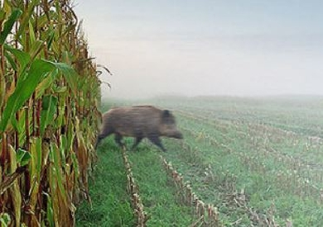

Slide 21
Z ořechů mi nejmíň chutnají lískové.
chutnají
přísudek
D, a D, r D, a P, k
z ořechů mi nejmíň lískové
PU zřetele PU PU míry podmět
proživatele
děje

Slide 22
Jiří v opilosti mluvil maďarsky nebo polsky .
mluvil
přísudek D, a
P, k D, a nebo
Jiří v opilosti maďarsky K, p polsky
podmět PU průvodních PU způsobu
okolností

Slide 23
Uprostřed města postavili architektonicky nevyhovující budovu.
postavili
přísudek
P, k D, a D, r
(oni) uprostřed města budovu
podmět PU místa předmět
všeobecný D, k
nevyhovující
přívlastek
D, a
architektonicky
PU zřetele

Slide 24
Ze zkouškového období je mi vždycky špatně.
je špatně
přísudek
D, a D, r D, a
z období mi vždycky
PU příčiny PU proživatele PU času
D, k děje
zkouškového
přívlastek
Věta bezpodmětná!

Slide 25
K buzení mohou neslyšící používat vibrační budíky na telefonech.
mohou používat
přísudek
D, a P, k D, r
k buzení neslyšící budíky
PU účelu podmět předmět
D, k D, a
vibrační na telef.
přívlastek přívlastek

Slide 26
domácí práce
Zachyťte věty pomocí závislostních stromů + k uzlům připište větné členy, k hranám syntaktické vztahy:
Špačci si v dutině stromu postavili hnízdo.
Klepnutím vložte text.
Adam nám upekl z jablek štrúdl a bábovku.
Řešení zkontrolujeme na začátku příští hodiny.

